Slide 1
Nouvelles du WP9 : Prévention des risques
Participants : F. RAZAFIMAMONJY, S. WURTH, SPR IJCLab
État d’avancement au 28/09/2022 :
Partie DC Gun dans IGLOO : le dossier ASN est en cours de finalisation pour un envoi prévu courant octobre 2022 / liste des actions à réaliser pour la sécurisation de l’installation (sécurité laser)
Partie machine complète (à Super Aco ?) : travail sur le régime administratif de l’installation avec rencontre avec l’ASN à planifier / travail sur des scénarii de fuites en fonctionnement et incidentelles afin de dimensionner le blindage / travail sur l’arrêt faisceau déjà réalisé

Slide 2
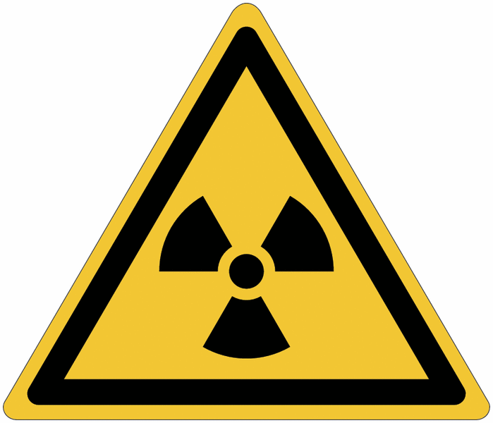








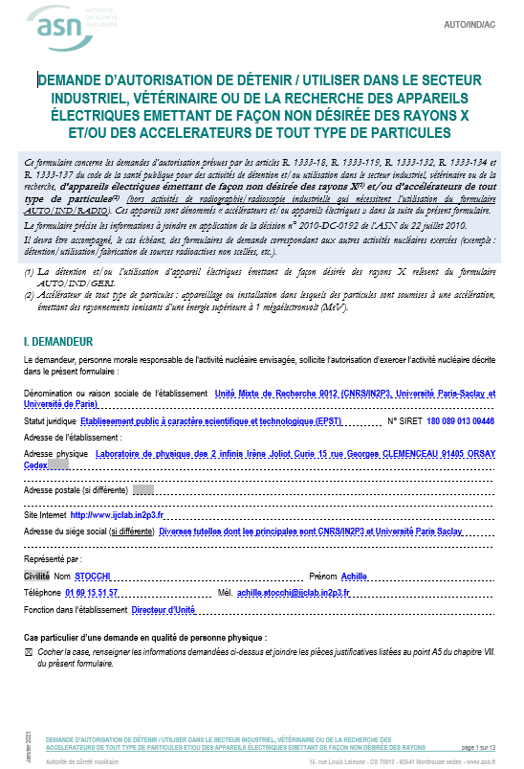
Nouvelles du WP9 : Prévention des risques
Implantation du canon DC GUN dans l’IGLOO (bât 209C)
  Inventaire et évaluation des risques : les principaux
  Il s’agit d’un générateur électrique émettant des rayons X => instruction d’un dossier auprès de l’Autorité de Sûreté Nucléaire
  Un dossier doit permettre d’apporter les éléments justificatifs et documentaires nécessaires afin de garantir que l’appareil est détenu et utilisé dans de bonnes conditions et d’assurer la radioprotection des travailleurs et du « public » = collègues
  Instruction du dossier avec les collègues concernés (canon, BE, laseristes)

Slide 3
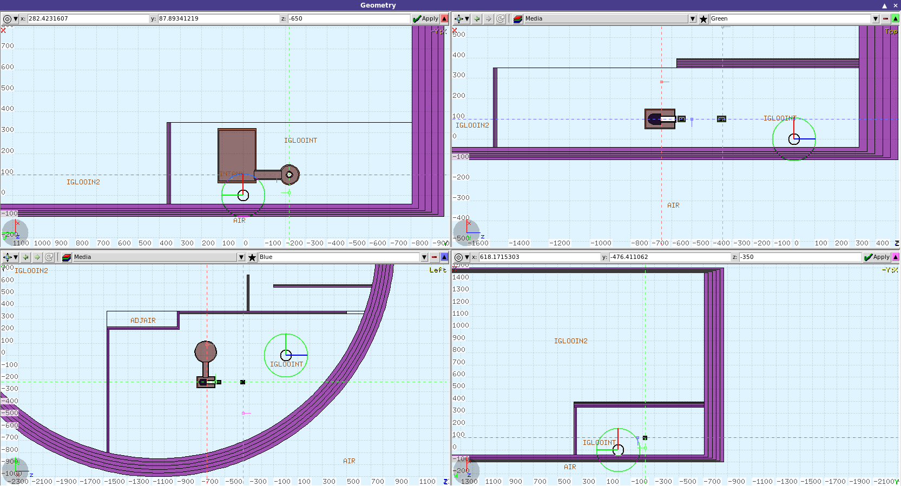
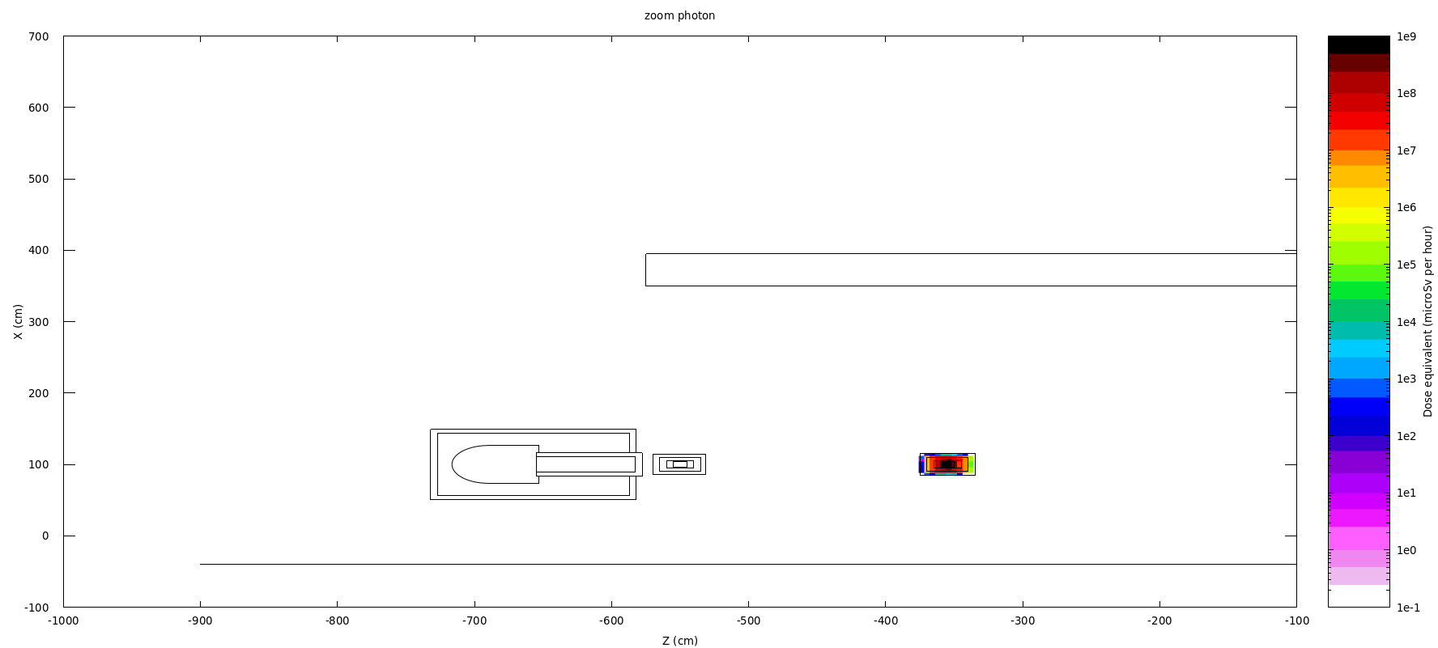
Nouvelles du WP9 : Prévention des risques
Implantation du canon DC GUN dans l’IGLOO (bât 209C)
  Définition de systèmes de sécurité à mettre à place (interlocks)
  Réalisation de calculs de radioprotection pour évaluer les doses, valider les blindages radiologiques et définir le zonage radiologique
5 cm Pb @ 500 keV/20 mA

Slide 4
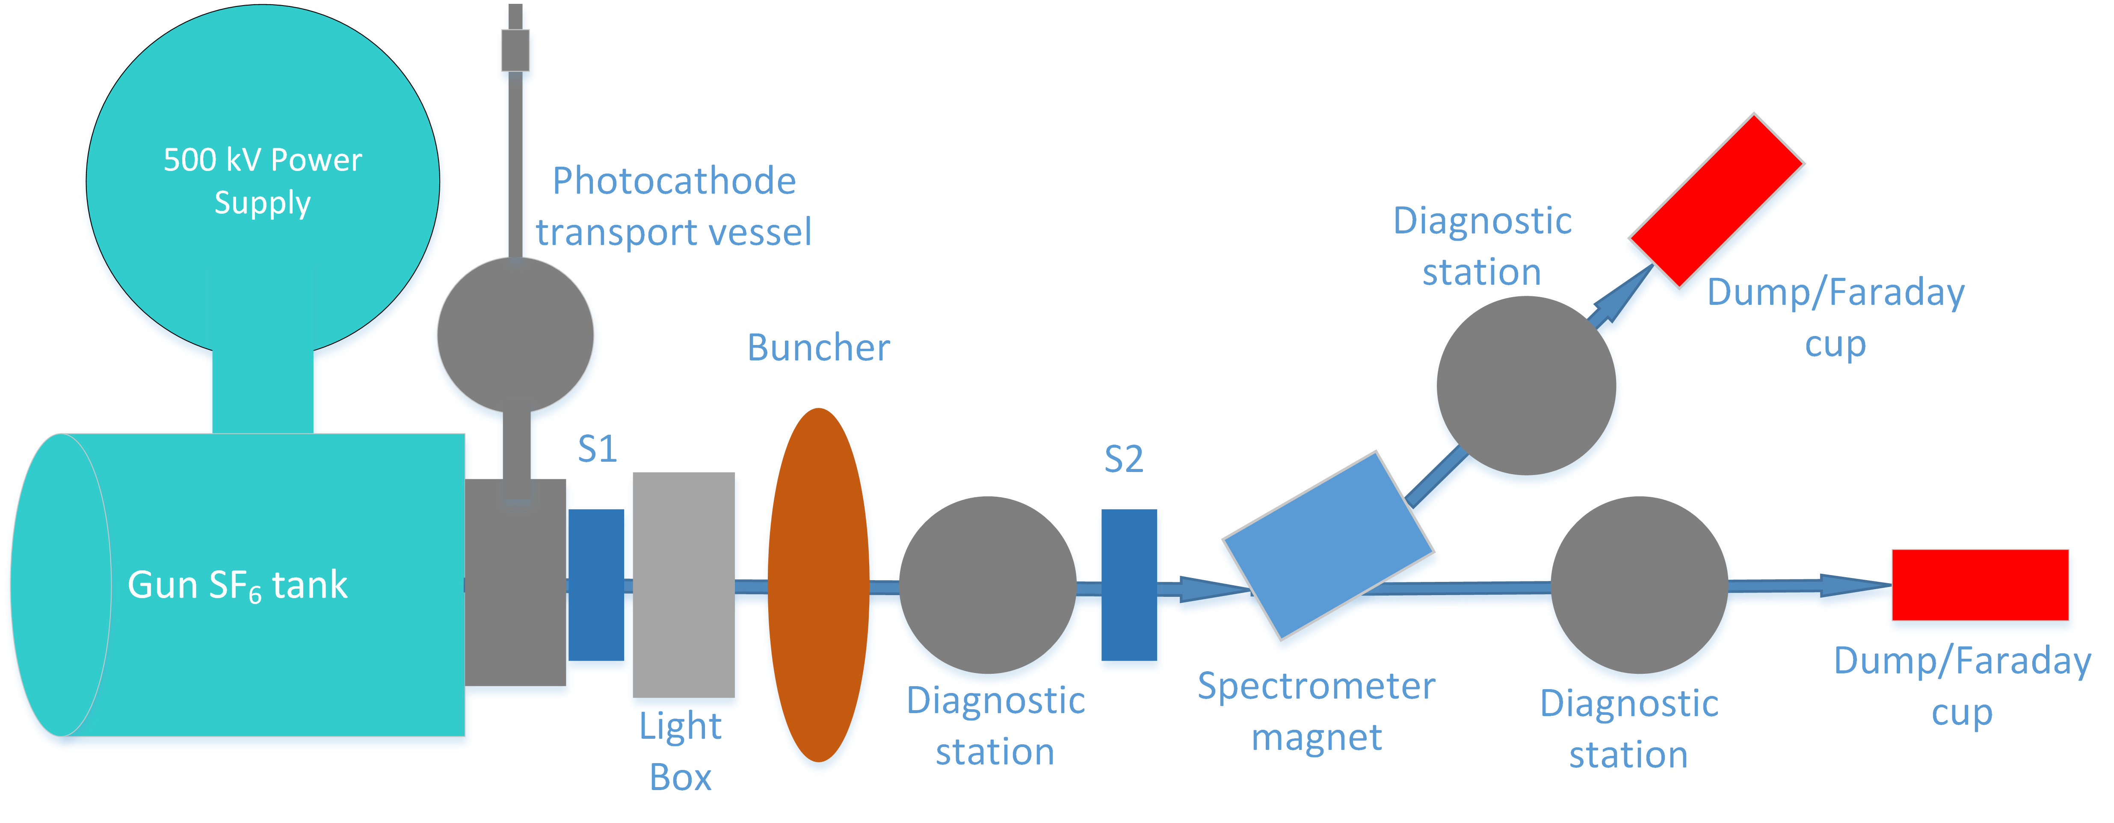
Nouvelles du WP9 : Prévention des risques
« Claquage »
Ou perte faisceau totale ou partielle à considérer
Implantation du canon DC GUN dans l’IGLOO (bât 209C)
  Définition des points d’interaction et des paramètres « faisceau » afin de vérifier toutes les hypothèses de fuites de rayonnements envisagées
  Finalisation des pièces justificatives pour le dossier ASN (cf. page suivante)
B. Militsyn, PERLE collaboration meeting, January 2022

Slide 5
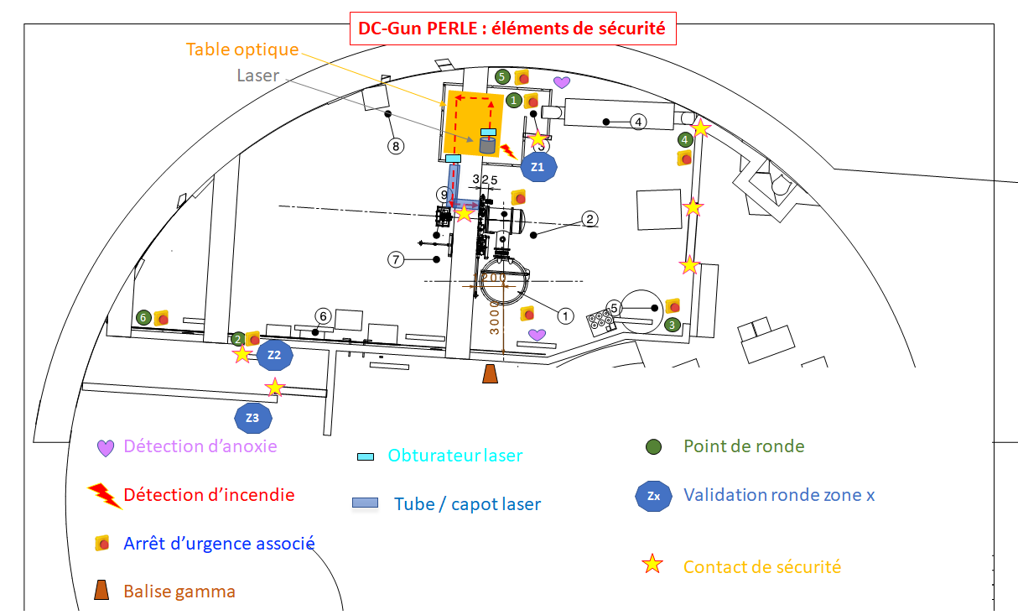
Nouvelles du WP9 : Prévention des risques
Implantation du canon DC GUN dans l’IGLOO (bât 209C)

Slide 6
Nouvelles du WP9 : Prévention des risques
Pour l’ensemble de la machine…
  Nous pouvons nous appuyer sur une étude réalisée en 2018-2019 par nos collègues de l’iRSD :
  Ingéniérie Radioprotection Sûreté Démantèlement (UAR 3364)
  Cette étude avait pour but de définir le régime administratif de l’installation et notamment vis-à-vis des critères Installation Nucléaire de Base (INB)
  Les accélérateurs d’électrons sont classés INB s’ils remplissent simultanément les deux conditions :
  - L’énergie pouvant être communiquée aux électrons est supérieure à 50 MeV
  - La puissance correspondante du faisceau d’électrons est supérieure à 1 kW
  L’iRSD a étudié divers scénarii et a conclu qu’il n’était pas possible de dépasser les deux critères, y compris dans des conditions « incidentelles »
Cet important travail est à poursuivre : avec l’étude de pertes de faisceau en fonctionnement sans forcément de scénario d’incident, la question du régime administratif de l’installation apparaît primordiale pour la suite.
  Spécificité des ERL (on ne peut pas « se permettre » de perdre une portion de faisceau)
  Déterminer le temps de réaction pour que la chaîne des actions de sécurité/interlock se réalise
  Pertes en fonctionnement et accidentelles en fonction du temps de réaction
  Préparation arguments : Informations sur « beam loss monitors » et bas niveaux RF

Slide 7
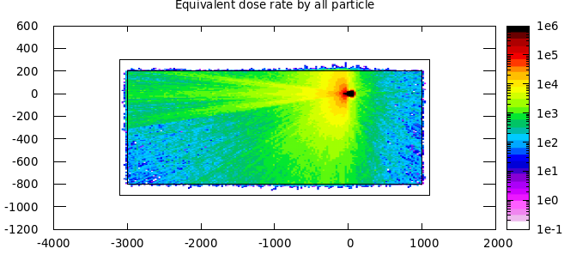
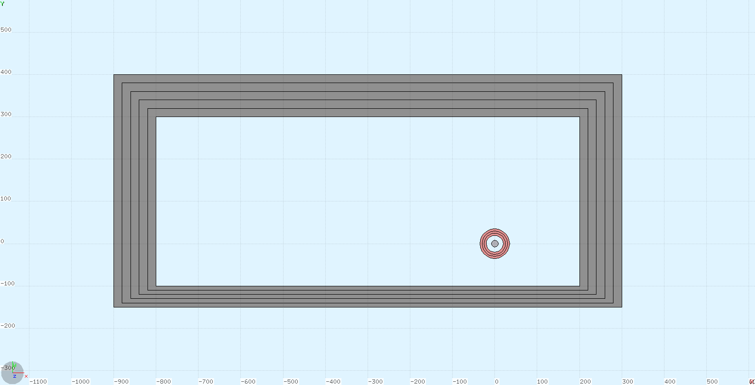
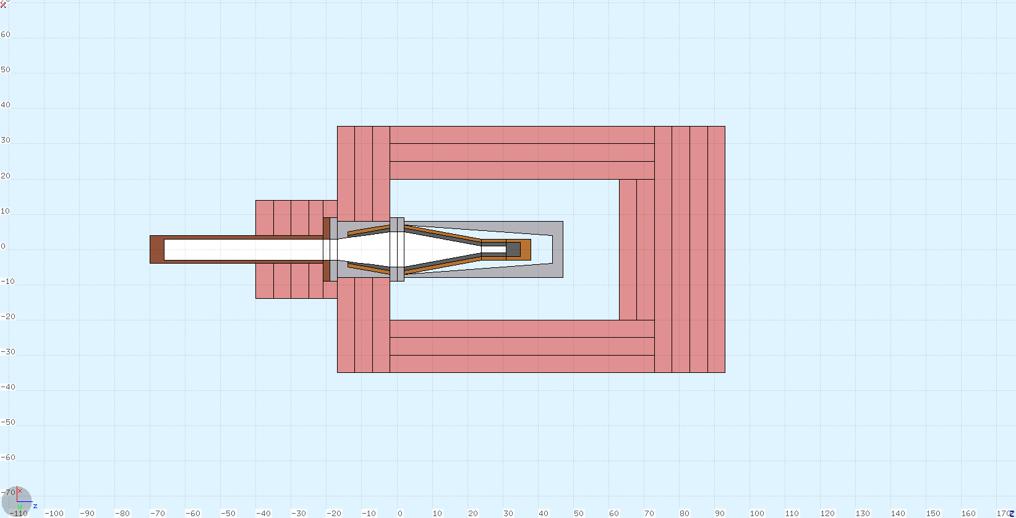
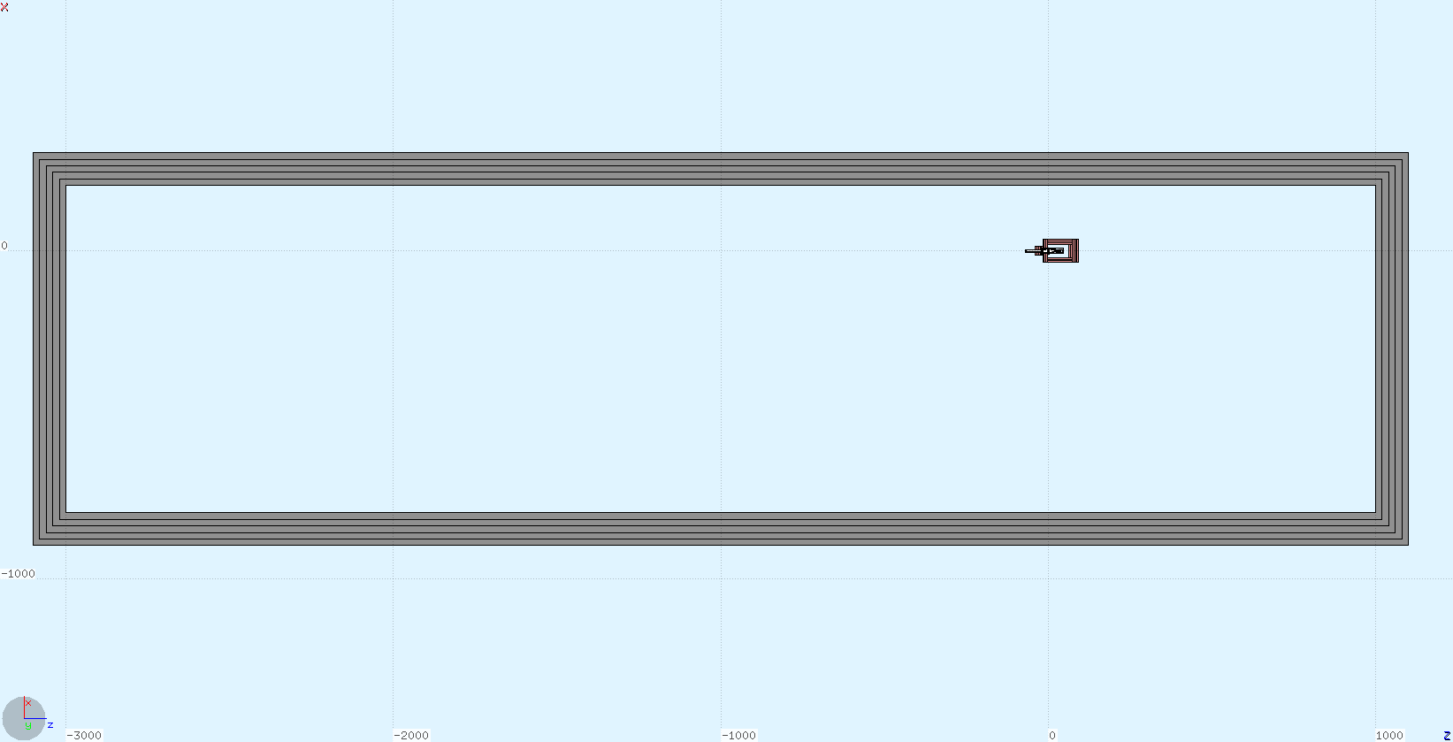
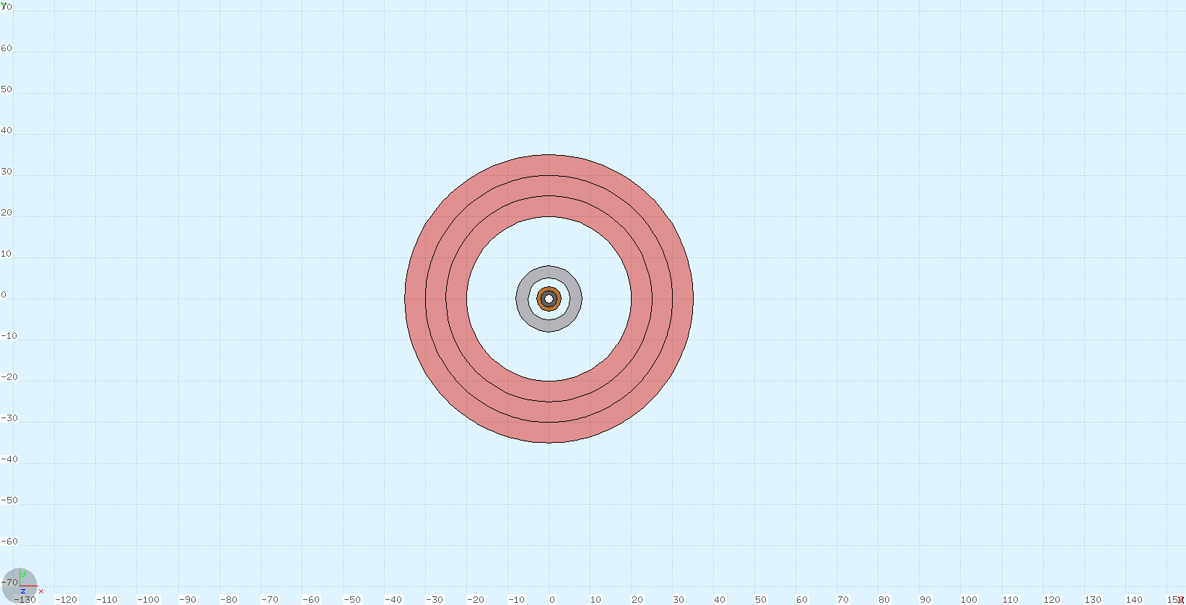
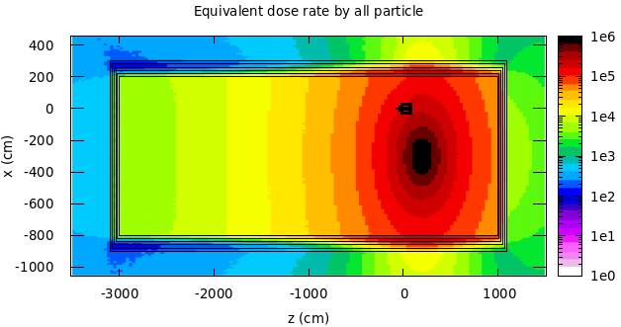
Nouvelles du WP9 : Prévention des risques
Calculs de dimensionnements de blindages pour l’accélérateur complet
  Ici aussi il faudra un dossier ASN plus conséquent concernant un accélérateur de particules
  Pour l’heure : besoin de connaître les contraintes de charge au sol, calculs en cours à partir d’hypothèses issues de la bibliographie pour les scénarios de fuite (dimensionnement casemate entre 1 et 2 m de béton) et pour le dispositif destiné à arrêter le faisceau (E = 7 MeV, i = 20 mA), premiers calculs un dispositif d’environ 5 t pour une emprise d’1 m²
  Besoin de connaître l’implantation finale pour poursuivre la modélisation du site et les calculs
7 MeV/20 mA
Beam dump
Fuite 500 MeV/2 µA
Sans blindage
Limite INB

